Slide 1
Высоты и глубины Земли
Презентация выполнена
учителем географии
ОКУ «Санаторная школа-интернат г.Калининска» Орловой О.В.

Slide 2
Мертвое море
Пещеры
Мамонтова пещера
Большой Каньон
Эверест
Байкал
Чимборасо
Мауна – Кеа
Титикака
Тибетское нагорье
Марианский желоб
Цель: Изучая на уроках географии нашу планету, мы решили выяснить - какие объекты на нашей Земле самые высокие и самые глубокие.
Задачи: 1. Изучить разные информационные источники,
2. Выяснить, какие географические объекты нашей планеты являются самыми высокими и глубокими,
3. Развивать навыки работы с презентацией.

Slide 3
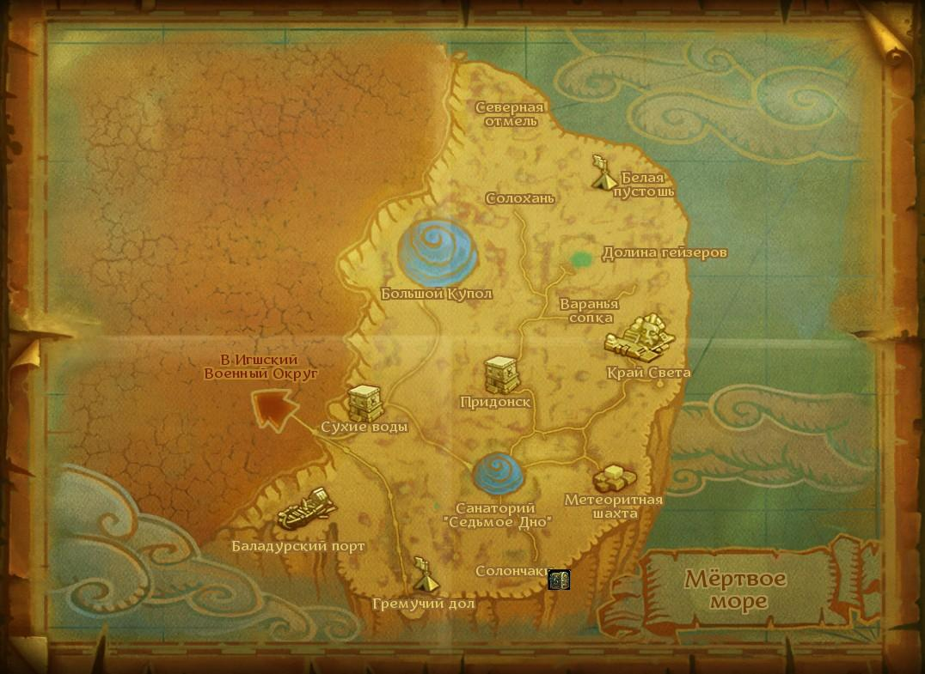
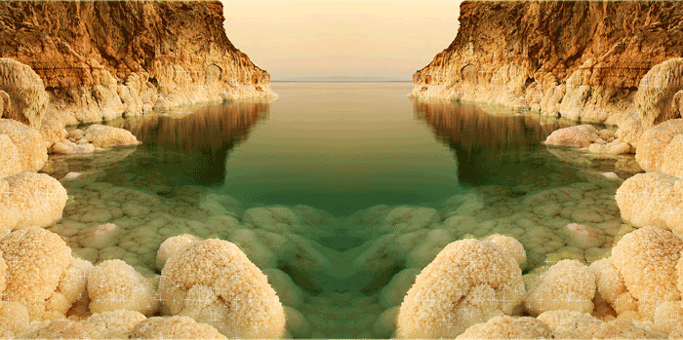
Озеро ниже уровня
В самой глубокой впадине суши, на границе Израиля и Иордании лежит Мертвое море. Его зеркало на 397м. ниже уровня моря.

Slide 4
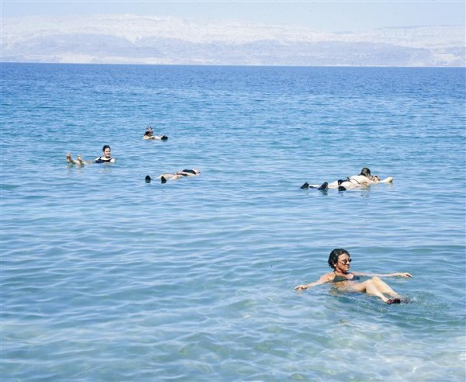
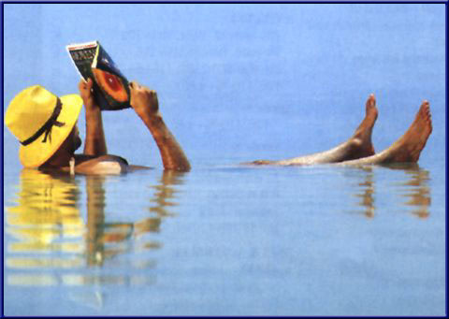
Оно также самое соленое в мире – в восемь раз солёнее Средиземного моря. Такая плотность воды делает все предметы необычно плавучими. Человек держится на поверхности без малейших усилий, как пробка.

Slide 5
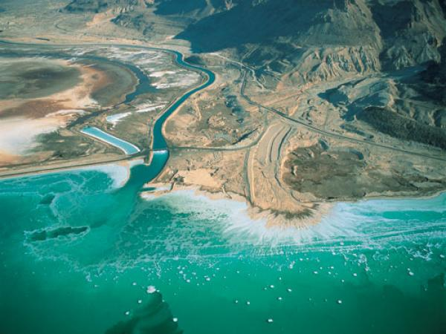
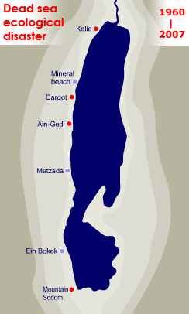
Питаемое рекой Иордан, Мёртвое море бессточное, воду оно теряет за счет испарения.

Slide 6
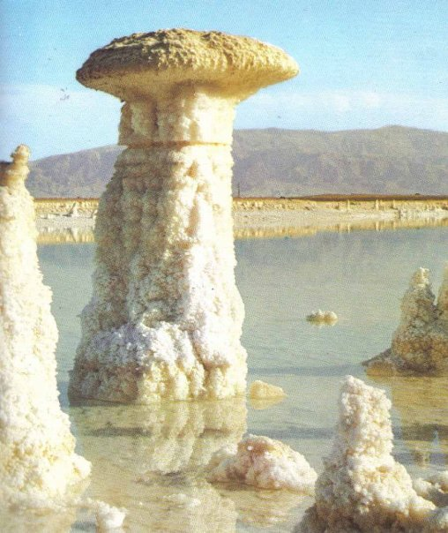
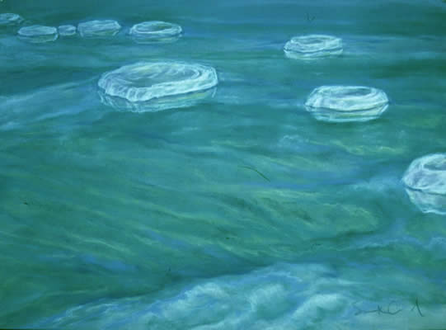
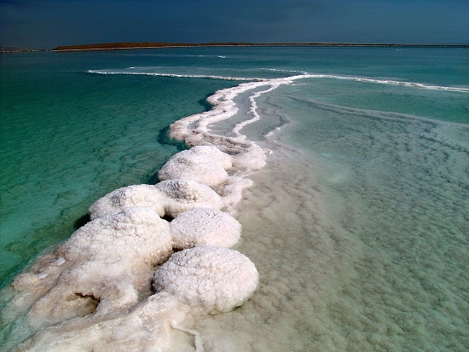
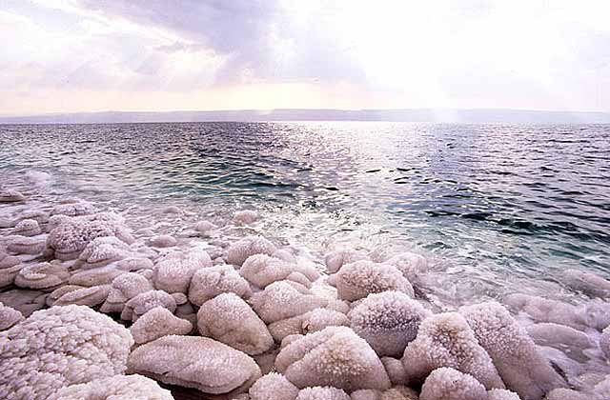
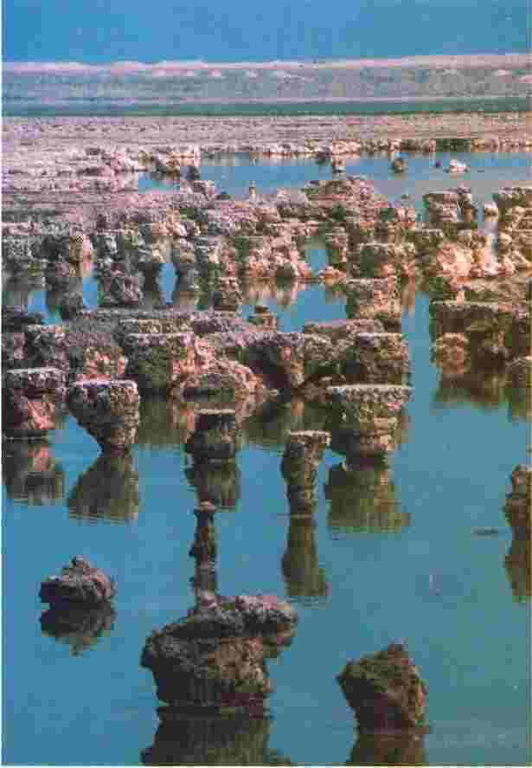
Летом, когда температура достигает 50˚С, над поверхностью поднимаются сотни островков. Это вершины соляных «скал» вышли на свет из-за того, что уровень озера временно понизился.

Slide 7
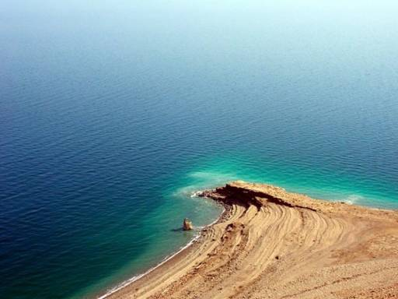
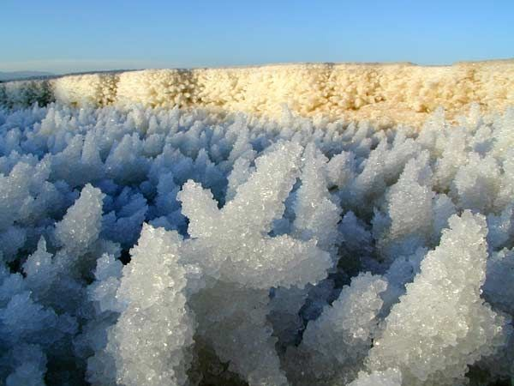
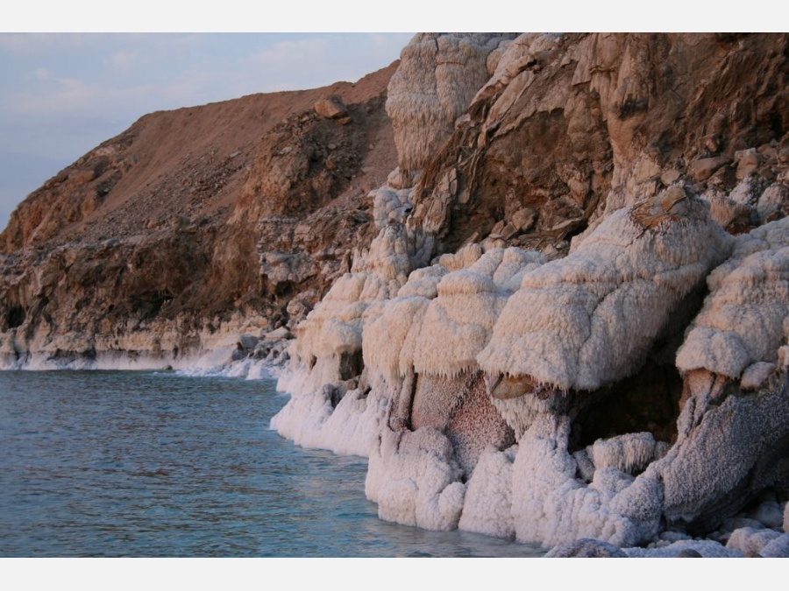
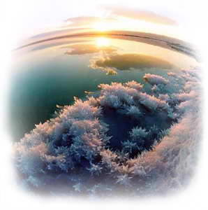
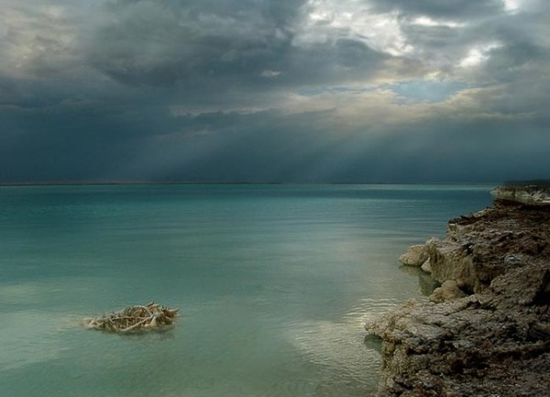
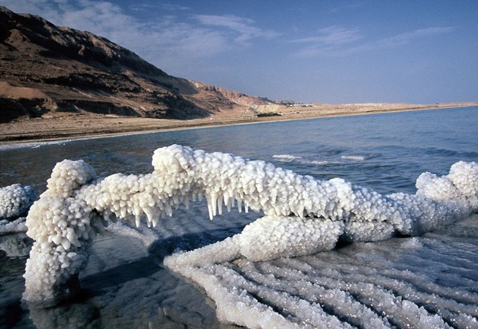
Такие высокие концентрации соли токсичны для большинства организмов, и до недавнего времени озеро считалось безжизненным (откуда его и название). Однако даже в нём учёные обнаружили галобактерий.

Slide 8
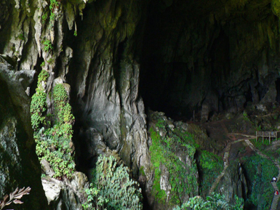
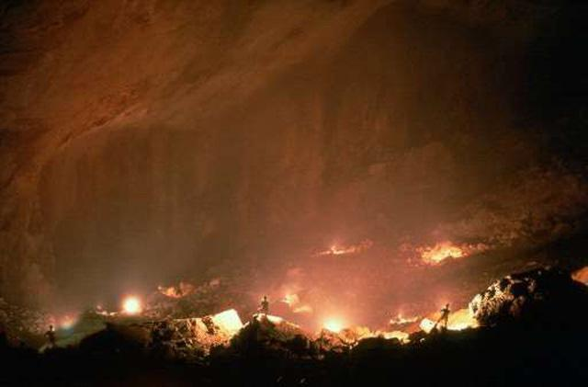
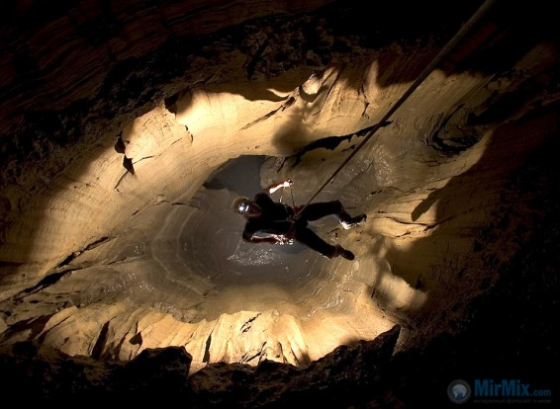
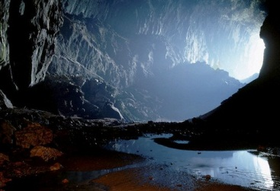
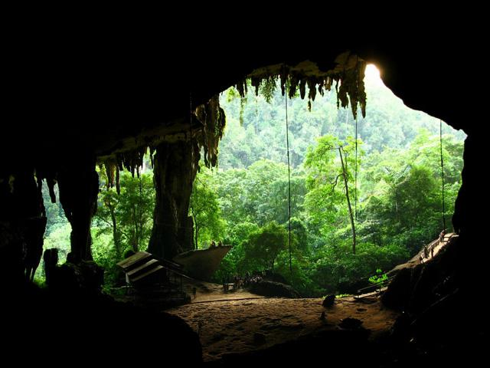
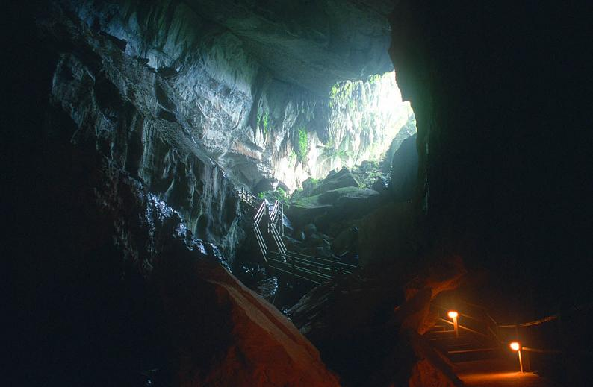
Величайшие в мире пещеры
Самая большая в мире пещера – Саравак -находится на индонезийском острове Калимантан.

Slide 9
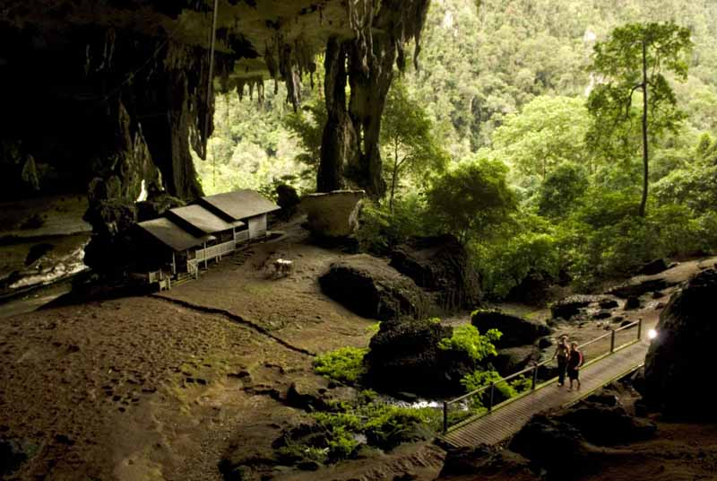
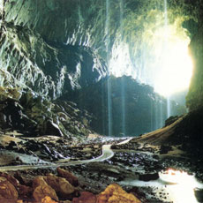
Высотой 70м., длиной 700м. и средней шириной 300м., она в 3,5 раза длиннее собора Святого Петра в Риме и вдвое шире его. В ней можно поставить, один за другим, восемь реактивных лайнеров, и еще останется свободное место по бокам. Открыли её в 1984г.

Slide 10
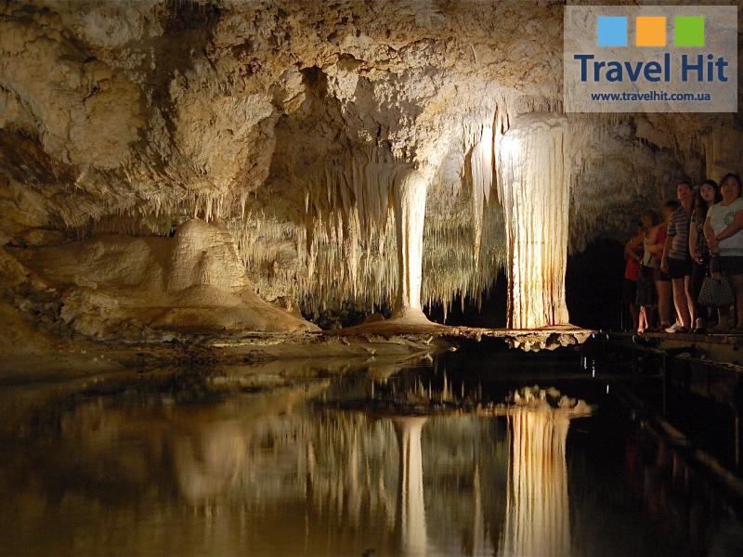
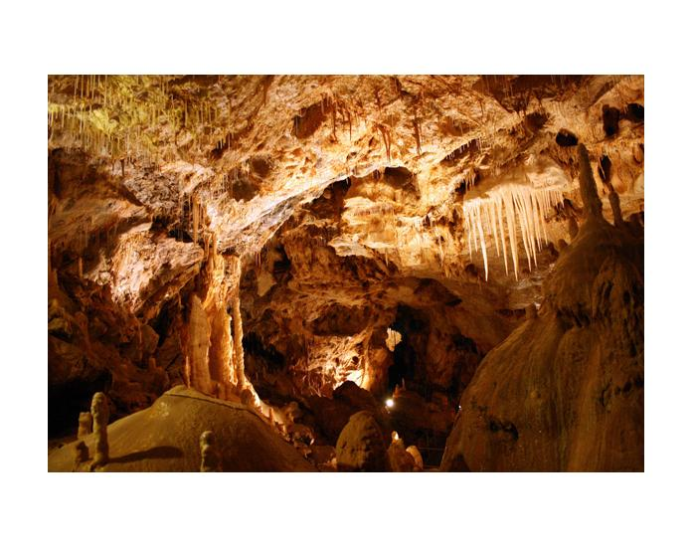
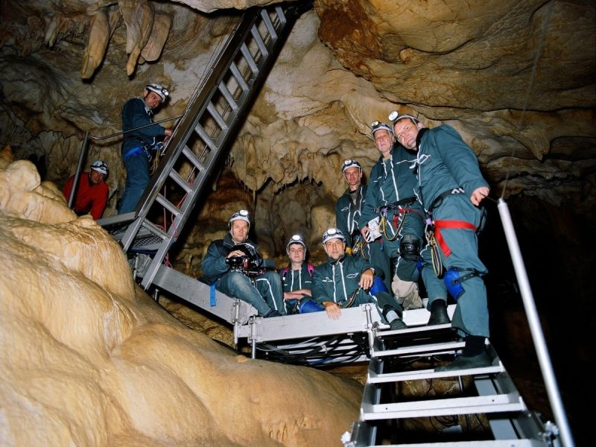
Пещерная система Резо-Жан-Бернар
во французском департаменте
Верхняя Савойя долго держала мировой рекорд по глубине – 1602м.

Slide 11
В 1998 году польские спелеологи в Австрийских Альпах около Зальцбурга на дне пещеры Лампрехтсофен нашли колодец глубиной 1632м.

Slide 12
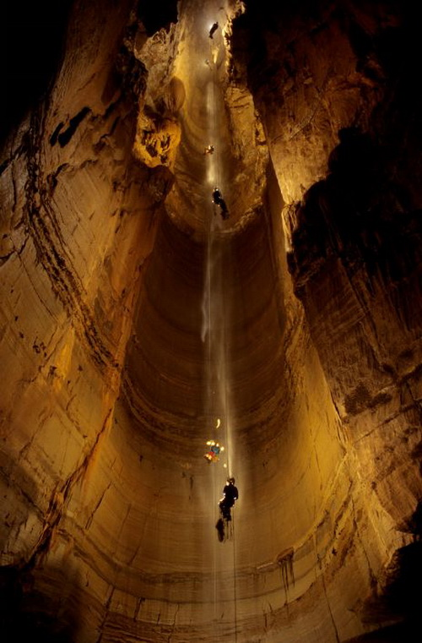
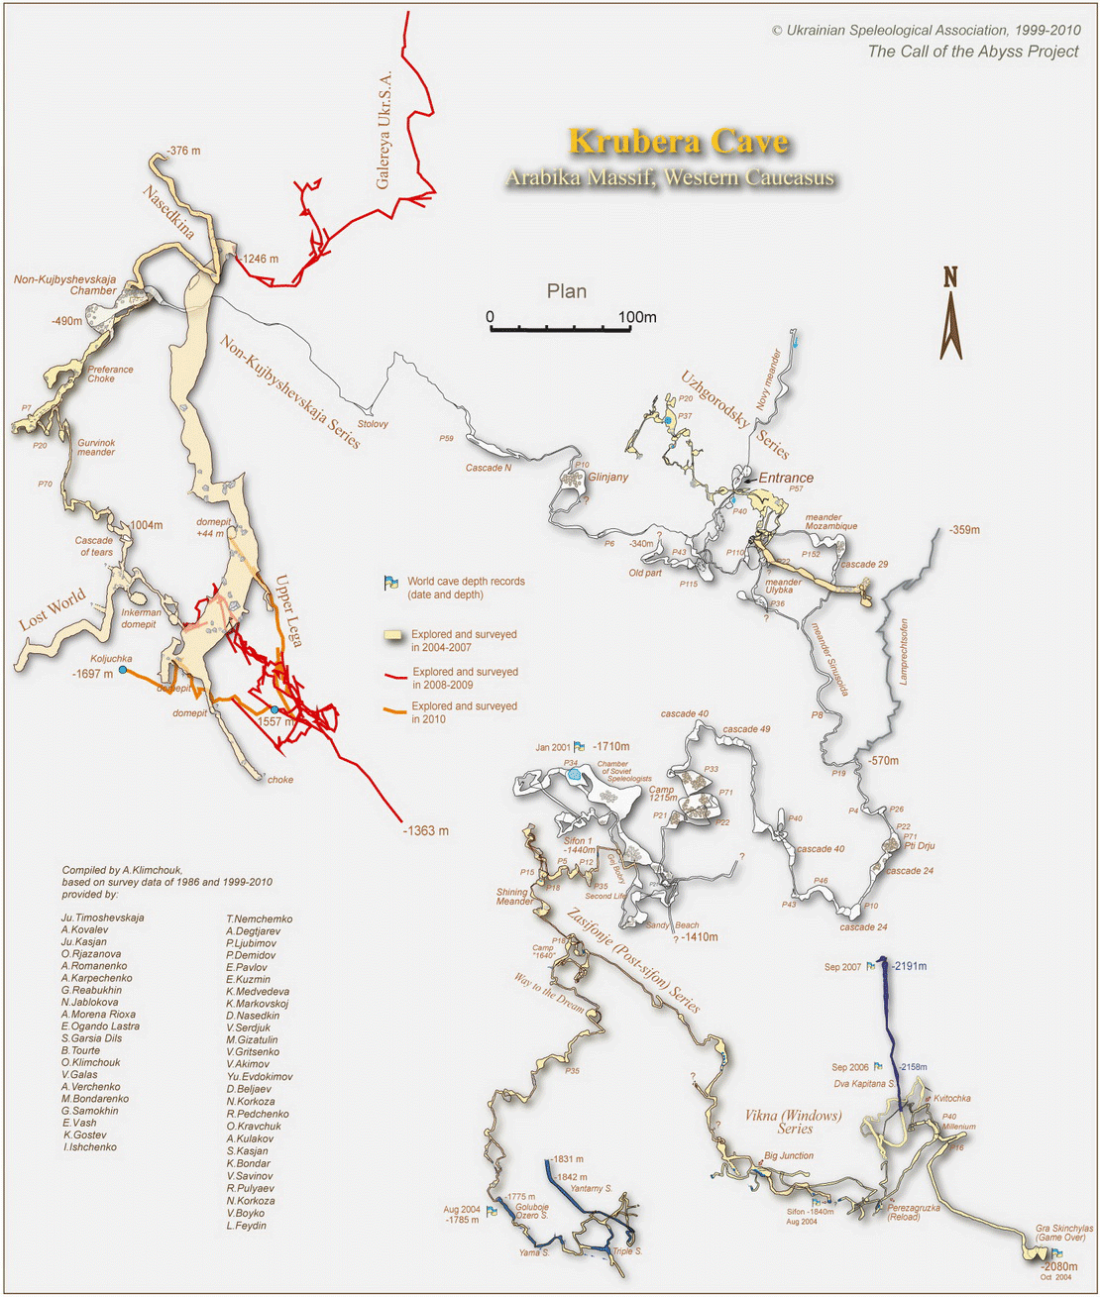
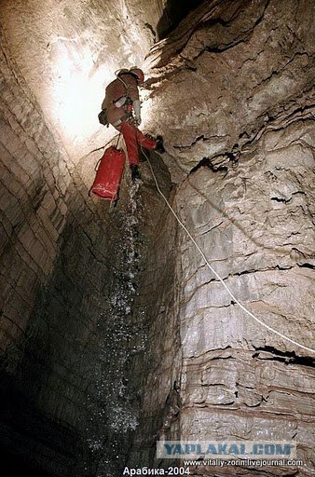
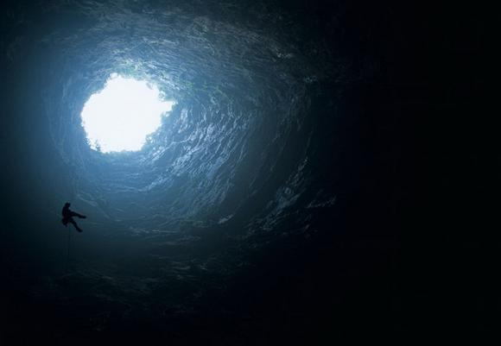
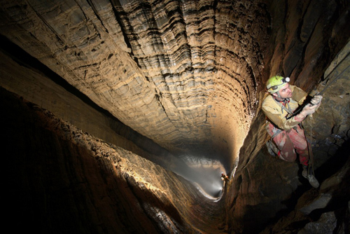
В январе 2001 года украинская группа на Западном Кавказе в Грузии обнаружила пещеру, названную Вороньей, дно которой находится в 1710 м. от поверхности – глубже, чем дно Большого Каньона.

Slide 13
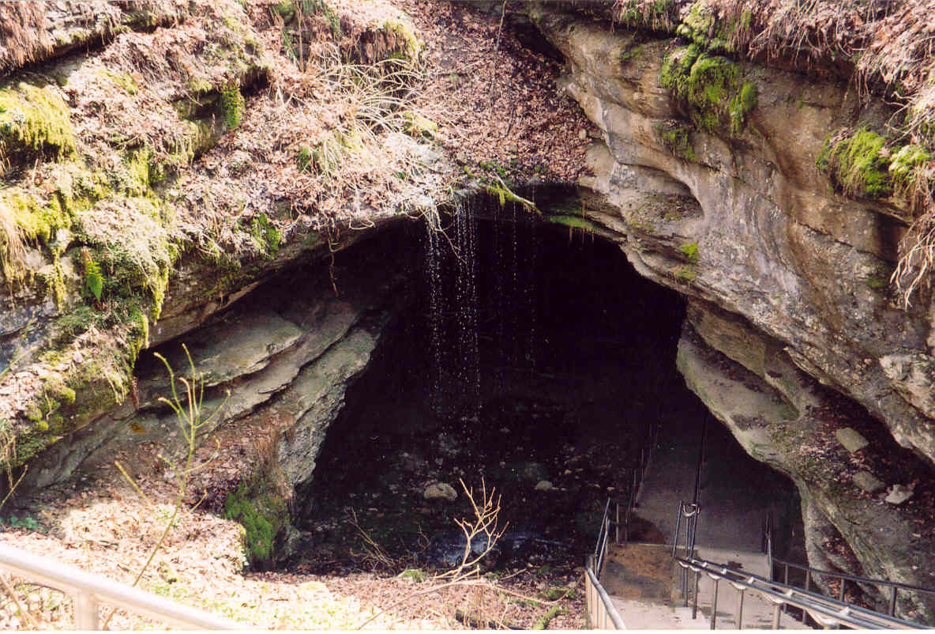
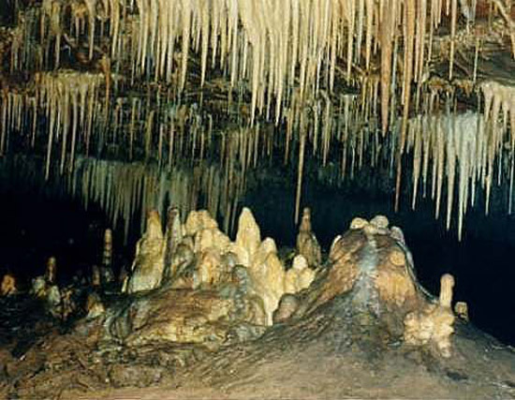
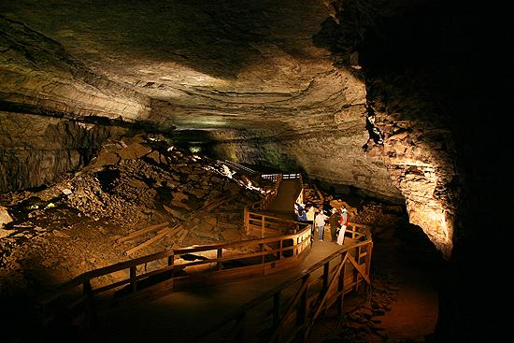
Самый длинный пещерный лабиринт
В Кентукки (США) находится самая обширная в мире система природных туннелей – Мамонтова пещера.

Slide 14
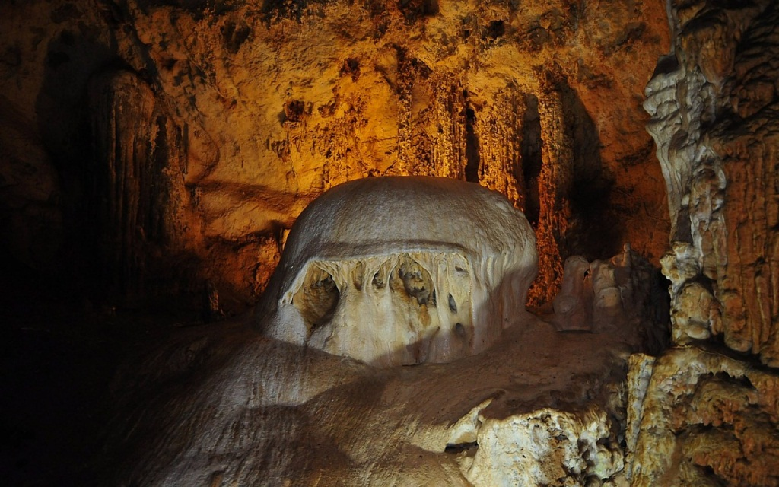
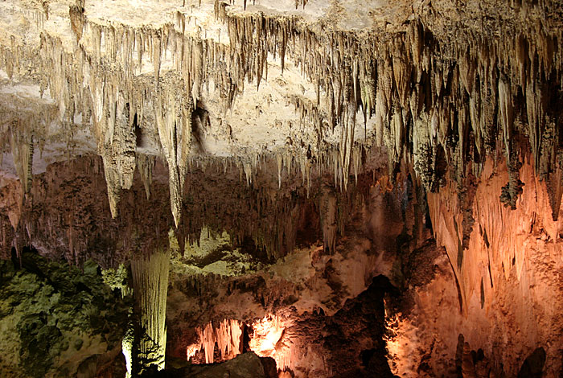
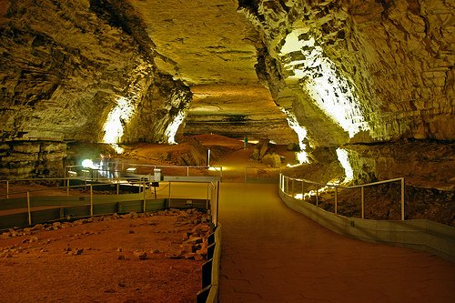
Разведанная длина туннелей и камер Мамонтовой пещеры превышает 555км. – больше, чем в лондонском метро.

Slide 15
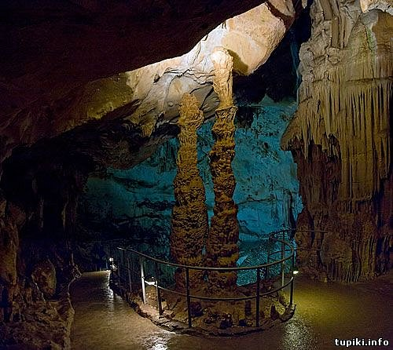
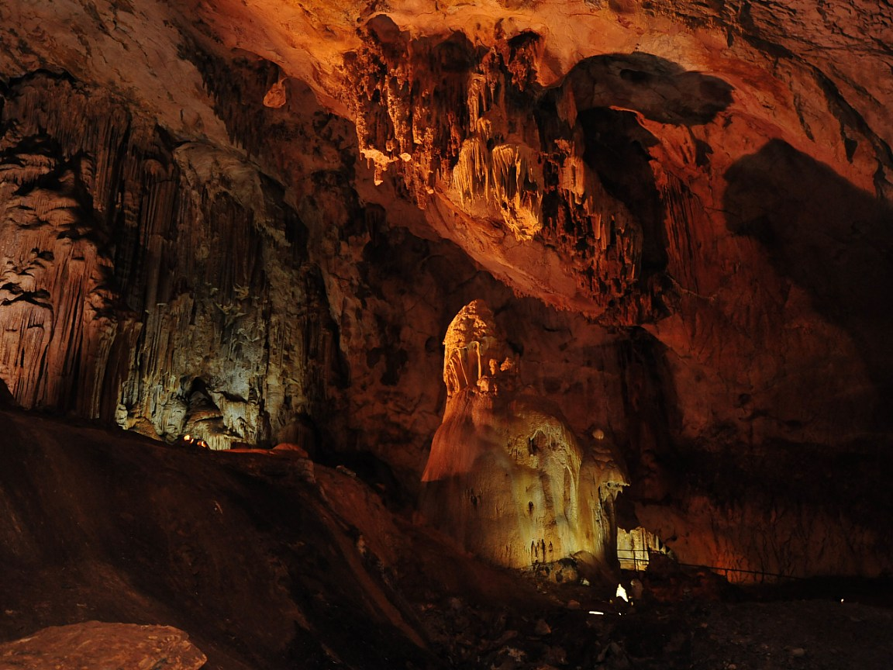
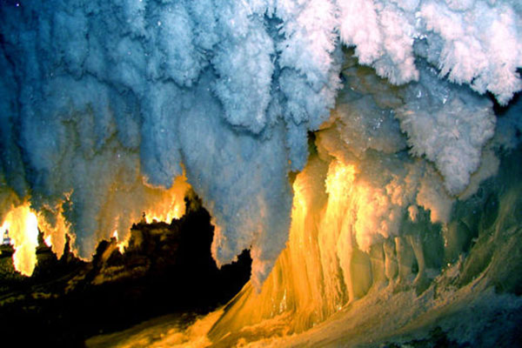
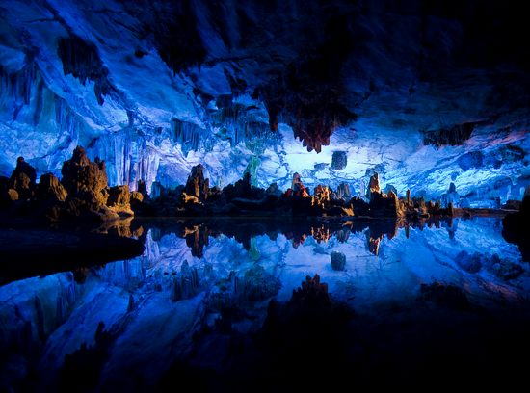
Этот лабиринт проточен за последние 30 млн. лет водами реки Грин-Ривер, торившей свой путь сквозь слои песчаника и известняка. Благодаря присутствию кислоты вода причудливо разъедала известняк.

Slide 16
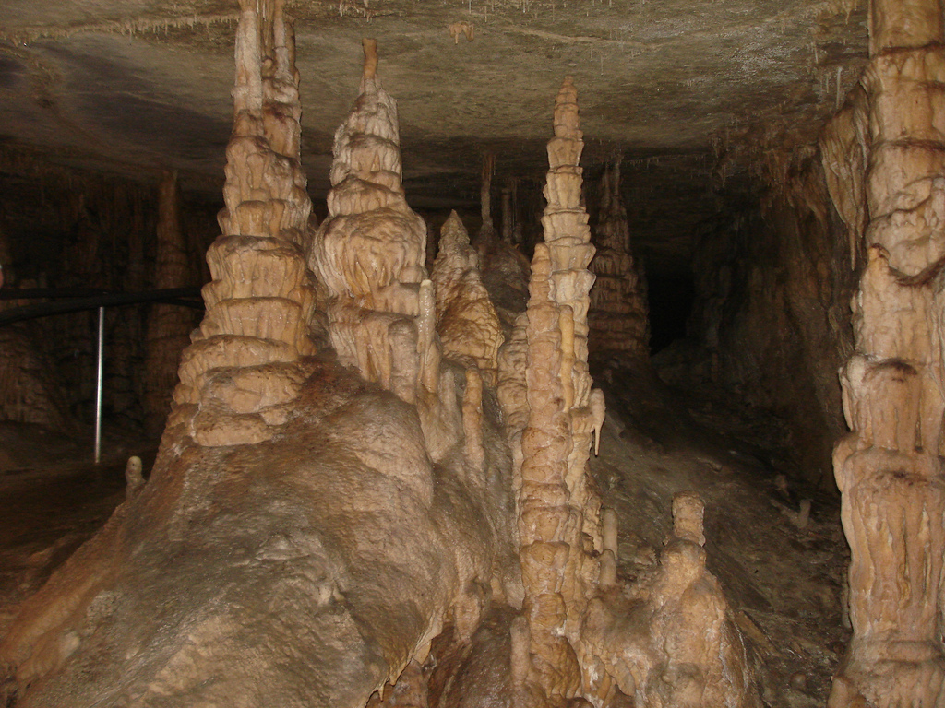
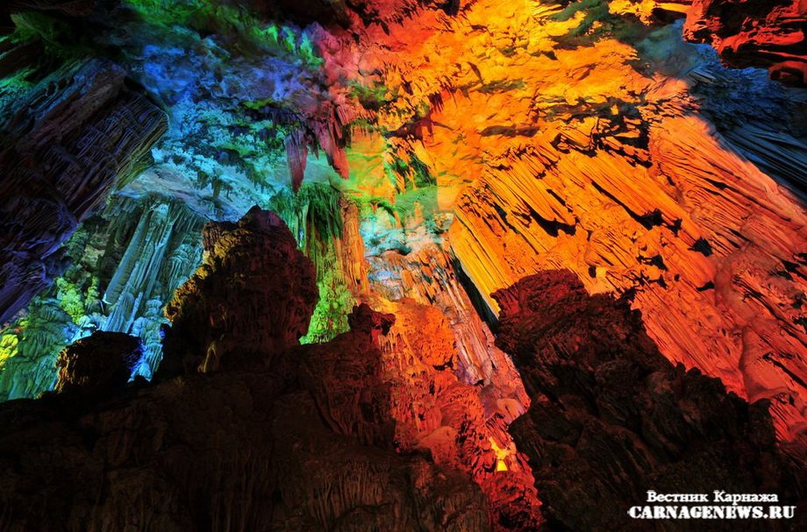
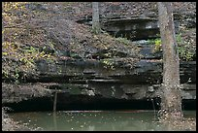
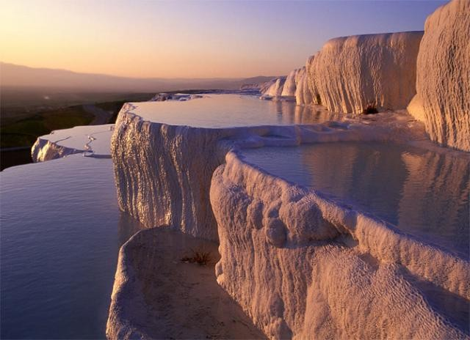
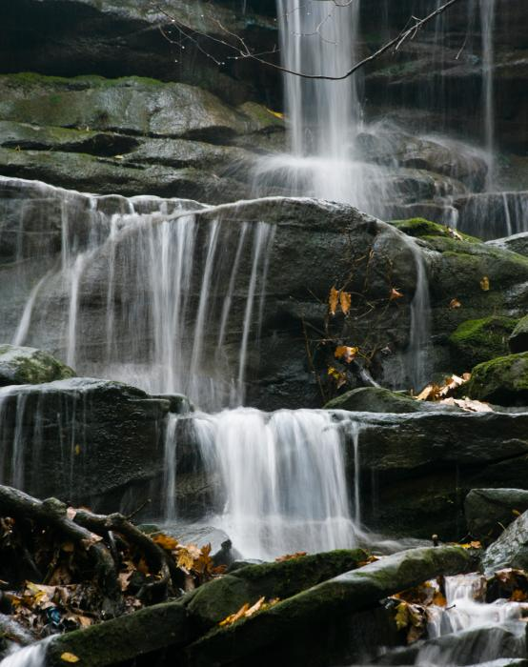
Примерно миллион лет назад ущелье реки углубилось и осушило большинство подземных пустот, которые не осыпаются, поскольку их стены и своды сложены из крепкого песчаника.

Slide 17
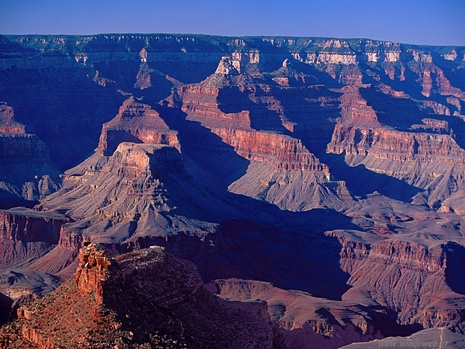
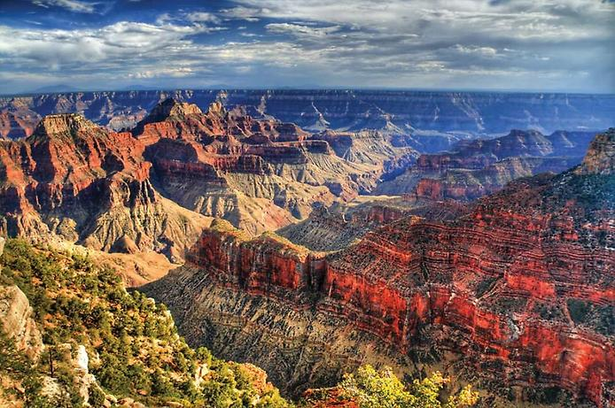
Мощь Колорадо
Большой Каньон – самое крупное в мире ущелье, протянувшееся вдоль реки Колорадо в Аризоне (США) на 444 км. при ширине до 29 км. и глубине до 1,6 км. Оно проточено рекой. Миллионы лет суша поднималась все выше, а вода врезалась в горные породы все глубже, чтобы продолжать путь к морю.

Slide 18
Побочным эффектом этой работы стало обнажение пластов породы, отложившихся в разные геологические эпохи, и стены каньона наглядно демонстрируют их последовательность. У самого дна обнаруживаются древнейшие породы, возникшие 4 млрд. лет назад, когда Земля только формировалась. Благодаря сухому климату крутые борта ущелья не размыты и «геологическая» летопись на них легко читается.

Slide 19
Эверест - самая высокая гора суши
Располагается на непальско-тибетской границе в Гималаях и поднялась над уровнем моря на 8848м.

Slide 20
Отметки8848м. впервые достигли 29 мая 1953г. Эдмунд Хиллари и Норэй Тенцинг.
Первые
покорители
Эвереста

Slide 21
Озеро Байкал
Самое глубокое озеро на планете расположено в Сибири. Его глубина 1637м. Хотя площадью Байкал всего с Бельгию, в нем находится 20% мировых запасов пресной воды – больше, чем во всех пяти Великих озерах Северной Америки.

Slide 22
Байкал существует более 20 млн. лет. Здесь обитает около тысячи уникальных видов животных и растений.

Slide 23
Антарктида-самый высокий в мире континент
Антарктиду покрывает самый мощный слой льда. Местами его толщина достигает 4 км. Это почти 70% всей пресной воды в мире.

Slide 24
Средняя отметка высоты Антарктиды 1830м. над уровнем моря, а отдельные пики достигают 5800м., но их не видно подо льдом. Высота – одна из причин того, что это самое холодное место на Земле: средняя зимняя температура здесь -60˚С.

Slide 25
Ледовый пик Чимборасо в Эквадорских Андах – самая удаленная от центра Земли точка.
Гора поднимается над уровнем моря всего на 6267м. Это отметка на 2,6 км. меньше, чем у Эвереста, но на 2150м. дальше от центра Земли, потому что её радиус на экваторе максимален.

Slide 26
Из-за вращения планеты вокруг своей оси её радиус на 21 км. больше, чем у полюсов. Чимборасо в 158 км южнее экватора, так что даже пляжи Эквадора дальше от центра Земли, чем высочайшая вершина нашей планеты Эверест.

Slide 27
Гора Мауна-Кеа на Гавайях-самая высокая в мире.
Она почти на 2 км. превышает Эверест, хотя её высота всего 4205м. над уровнем моря.

Slide 28
Если посчитать от океанического дна, то гора составит целых 10205км.! Вершина Мауна-Кеа всегда выше облаков, поэтому тут сухой прозрачный воздух и отличная видимость для астрономических наблюдений. Здесь установлен крупнейший в мире оптический телескоп.

Slide 29
Тибетское плато- самое высокое на Земле
При средней высоте 4500м. над уровнем моря оно выше всех пиков Альп, кроме Монблана, и большинства гор США.

Slide 30
Всего 50млн. лет назад здесь было море. Потом литосферная плита, несущая Индию, столкнулась с Евразийской. Земная кора в зоне удара растрескалась и смялась в складки, образовав Гималаи. Движение земной коры подняло морское дно на высоту 4500м., создав пустынное Тибетское плато.

Slide 31
Титикака-самое высокогорное озеро мира
В Андах на границе между Боливией и Перу находится самое высокое из судоходных озер мира –Титикака. Его высота 3810м., а возраст-10000 лет. Это реликт древнего океана, располагавшегося между Андами и Кордильерами.

Slide 32
Титикака еще и одно из самых длинных озер в мире(177км) и второе по площади в Южной Америке.

Slide 33
Яркое солнце и сильные ветры интенсивно испаряют воду, поэтому озеро довольно соленое, что определяет специфику его фауны. Илистое мелководье населяют разнообразные лягушки. Всего в озере известно 754 вида амфибий, из них 95%-эндемики.

Slide 34
Большие каньоны океанского дна
Марианский желоб в западной части Тихого океана – самая глубокая впадина планете:11 км ниже поверхности моря. Это серповидный донный каньон длиной 2500 км, средней шириной 70 км, с обрывистыми стенами.

Slide 35
Глубочайшее место тут – впадина Челенджер (11035 м), названное в честь океанографического судна «Челенджер II», обнаружившего её у Марианских островов в 1951 г. Позднее глубину впадины установило российское научно-исследовательское судно «Витязь» методом эхолотирования. В желоб до сих пор погружались всего лишь 2 беспилотных батискафа.

Slide 36
Масштабы желоба объясняются тем, что он проходит по линии геологического разлома, вдоль которого тихоокеанская кора погружается под Филиппинский литосферный блок со скоростью 11 см в год.

Slide 37
Источники информации
Энциклопедия «1000 чудес природы»
Интернет – сайты:
http://www.toursfera.ru/tours/mertvoe_more/58
http://spear.forum2x2.ru/t8-topic
http://www.liveinternet.ru/uses/dalimond/post161916140/
http://etudy.narod.ru/etudy/etudy46-80/etudy_48.htm
http://e-borneo.blogspot.com/2005_04_01_archive.html
http://www.embassyalliance.com/malaysia/borneo_sarawak/attractions/
http://foto.ionflux.ru/foto/673130.html
http://ekabu.ru/26169-ldy-antarktidy.html
http://wallpaper.zoda.ru/sky/wpgnrkg.html
http://priroda-foto.ru/ldi-antarktidi.html
http://www.marshruty.ru/Photos/Photo.aspx?PhotoID=31dd44f8-8120-436e-ba0f-3215885785d0&Size=XL
http://7vershin.ru/photos/all_1/section_70_1/item_1732/
http://tours-tv.com/ru/Titicaca-lake
http://www.poedem.ru/country/peru/photos/arekipaiozeratitikaka/7559/
http://www.zerass.com/wiki/МакМердо

Slide 38
Благодарим за внимание!

